Slide 1
Экологический проект на тему :
«Оформление клумбы цветами»
Автор: Моховикова О.Е.

Slide 2
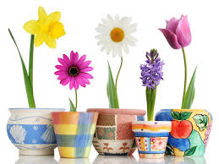
Цель: расширить знания детей о цветах нашей страны.

Slide 3
Задачи
Познакомить с разнообразием растительного мира, с его значимостью для всего живого на планете.
Познакомить со строением и жизнедеятельностью растений.
Дать понятие – комнатные растения, садовые, луговые.
Формировать навыки исследовательской деятельности.
Развивать воображение, мышление в процессе наблюдения, исследования природных объектов.
Обогащать словарный запас детей.
Развивать умение передавать свои чувства от общений с природой в рисунках и поделках.
Воспитывать любовь к природе, стремление заботится о растениях.
Способствовать развитию воспитания экологической культуры.

Slide 4
Идея проекта: Создание на территории участка клумбы.
Вид проекта: познавательно – исследовательский.
Направленность: развитие познавательных и творческих способностей.
Участники проекта: дети, воспитатели, родители.
Сроки реализации проекта: май – сентябрь.
Методы проекта:
1. Беседа
2. Развивающие игры
3. Наблюдения
4.Опыты, исследовательская деятельность
5. Труд

Slide 5
Этапы работы
Подготовительный – изучение теоретической части, первоначальное выявление детей знаний о цветах (май).
Исследовательский – посадка в комнатных условиях Бархатцев, выращивание, уход за цветами, высадка в грунт, наблюдение за ростом, составление букетов, сбор семян (июнь-июль).
Заключительный – итоговый (август). Подведение итогов работы.

Slide 6

Подготовительный этап

Slide 7
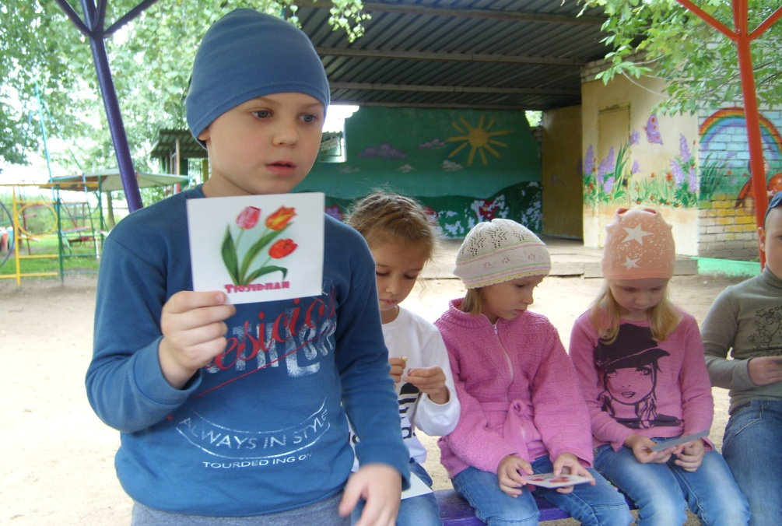
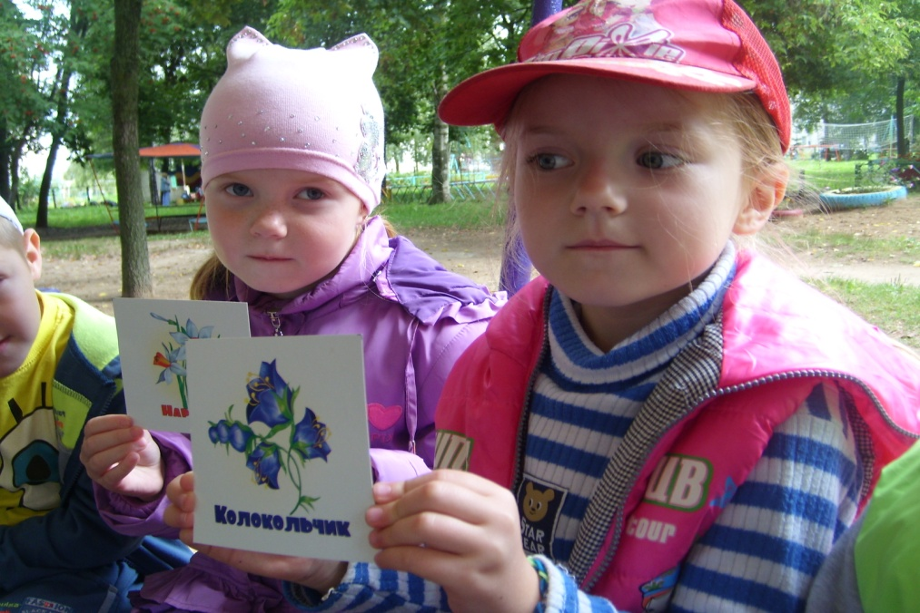
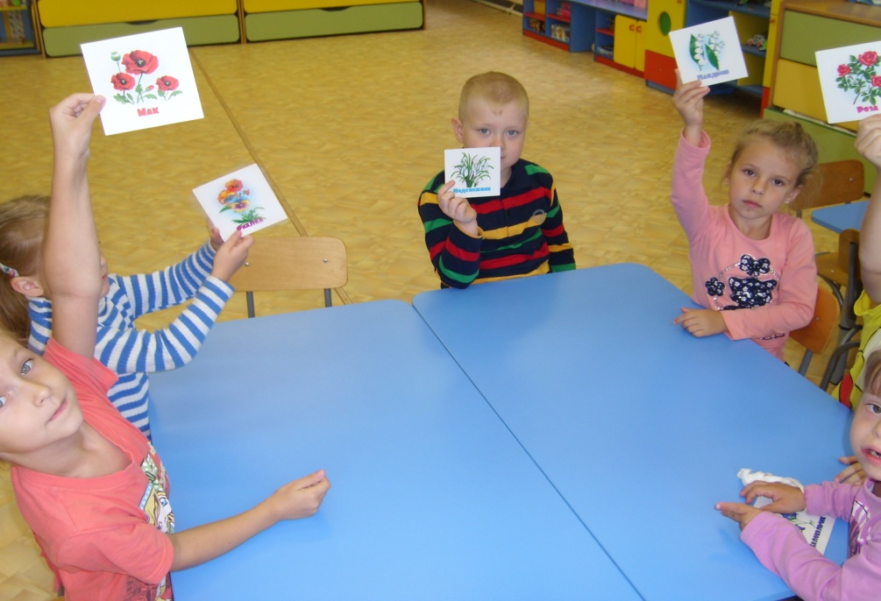
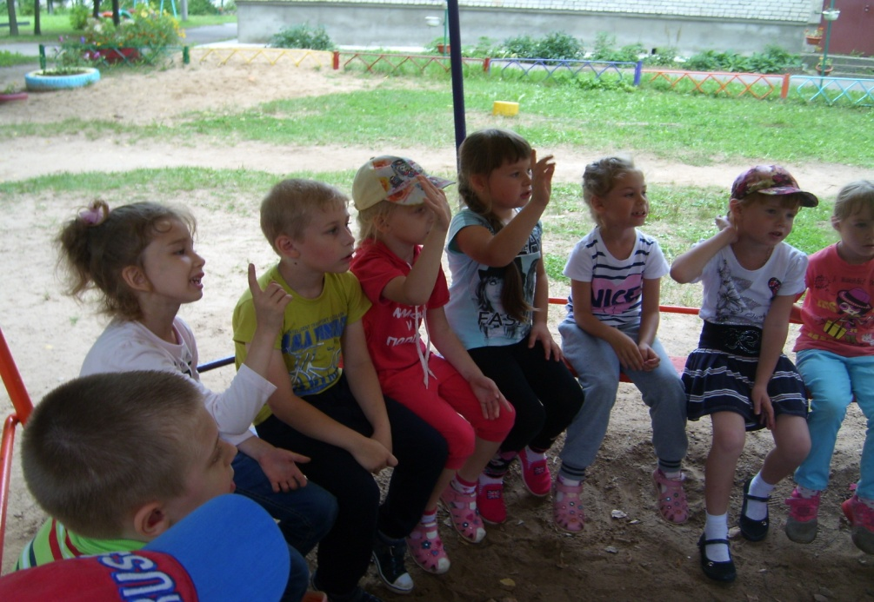
Беседы о цветах

Slide 8
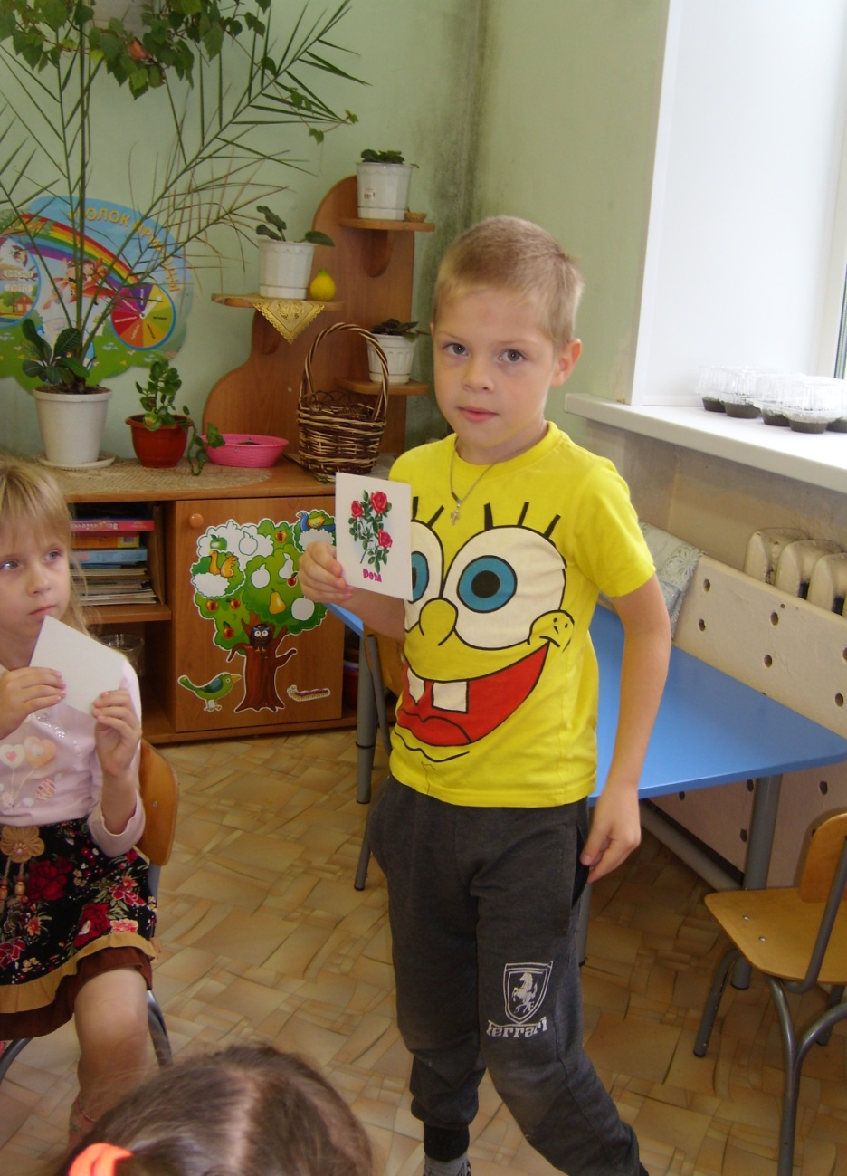
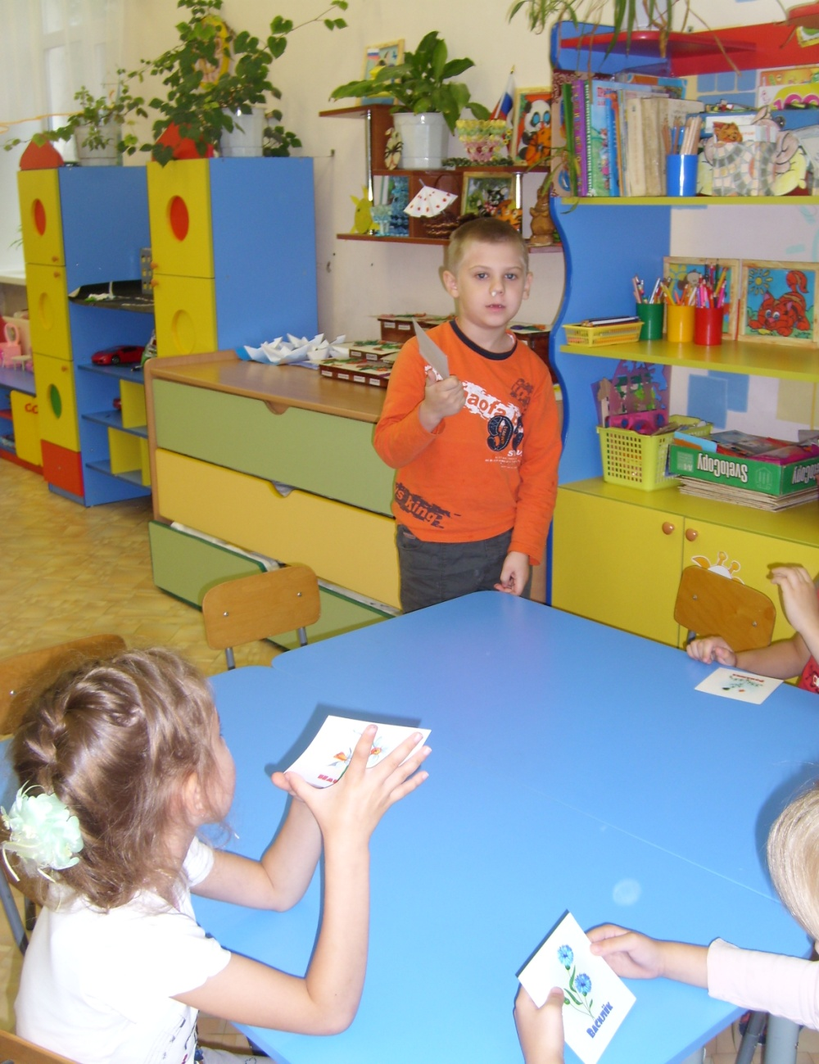
Рассматривание картинок о цветах

Slide 9
Исследовательский этап

Slide 10
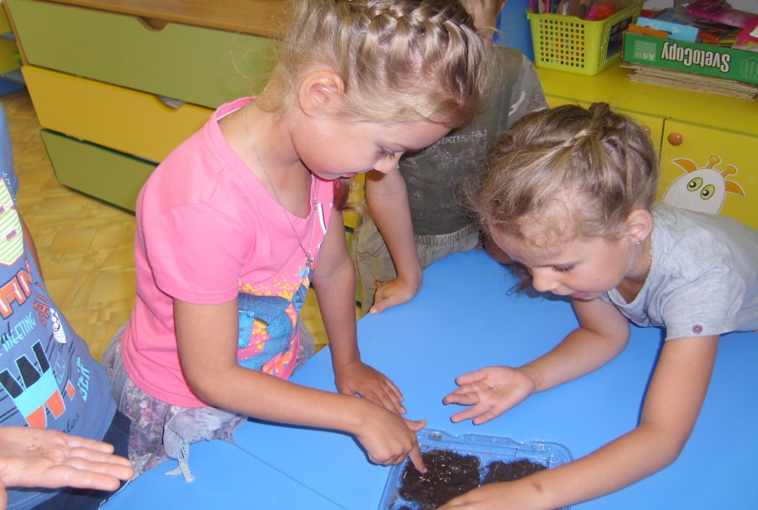
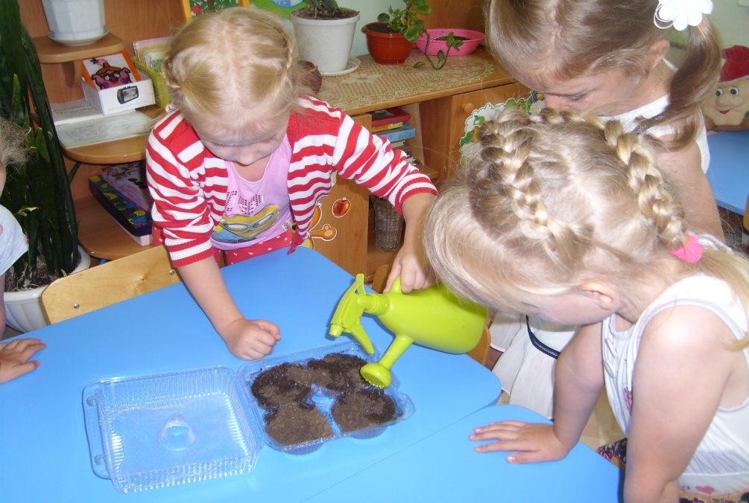
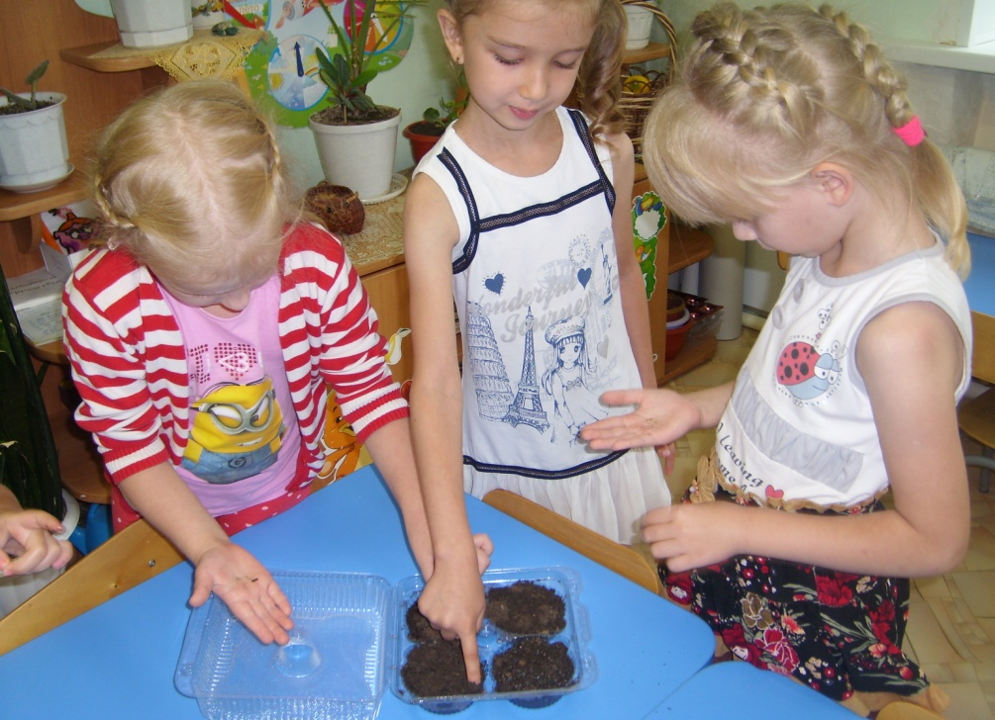
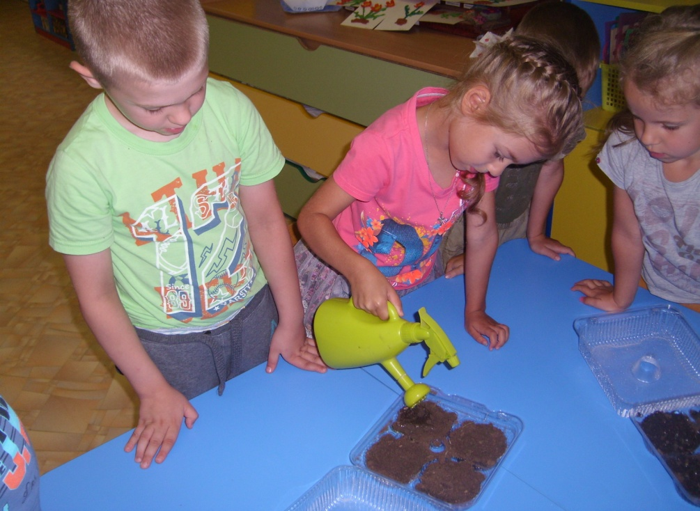
Посадка семян

Slide 11
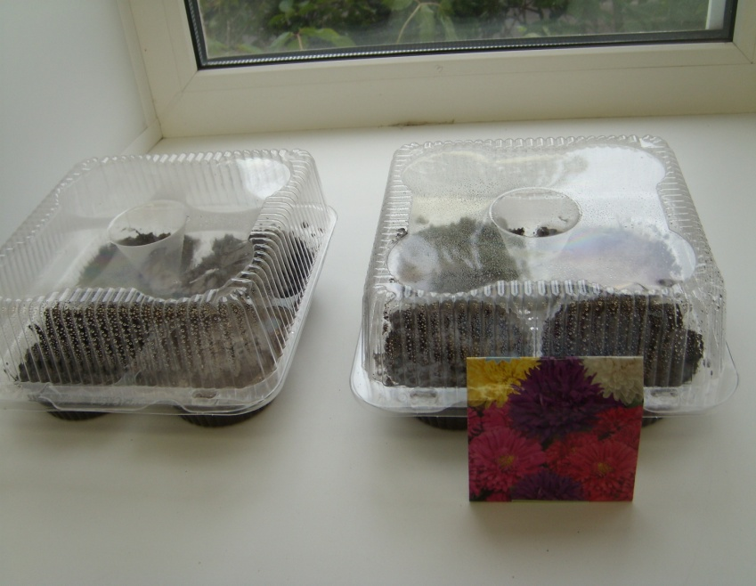
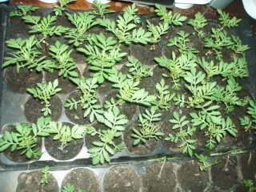
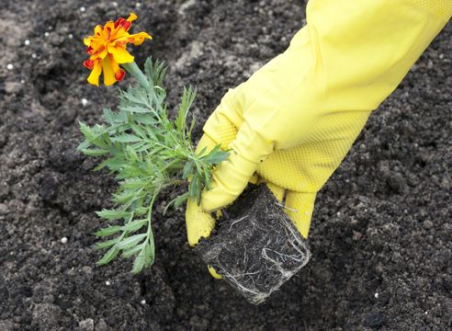
Выращивание и высадка Бархатцев

Slide 12
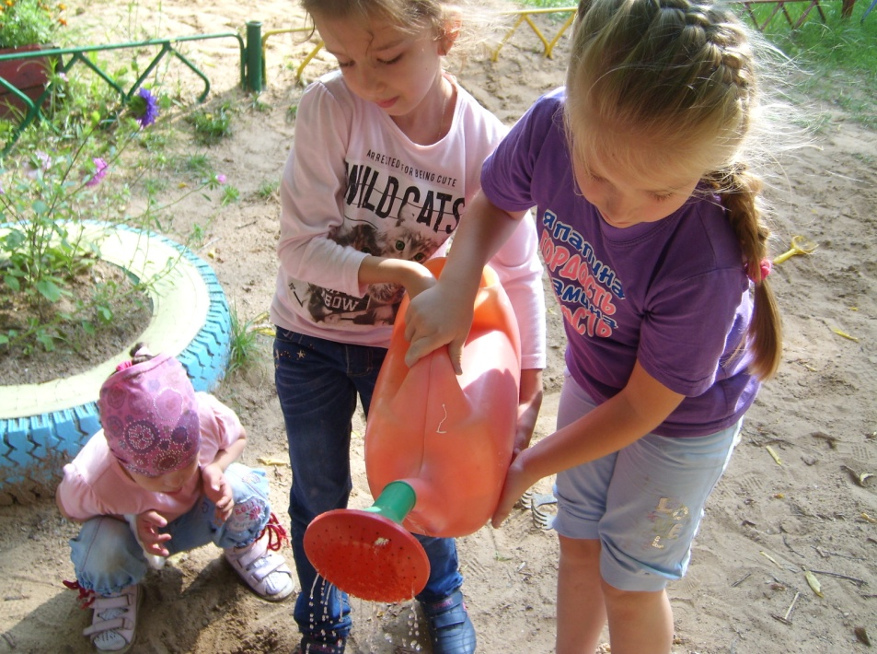
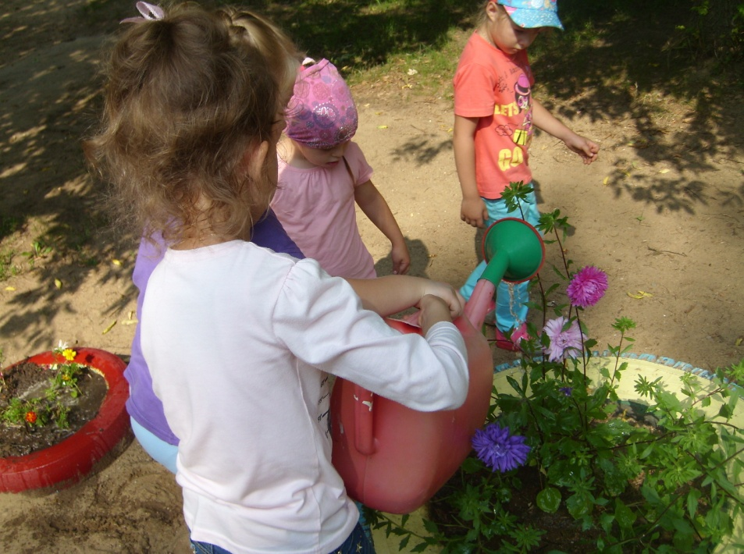
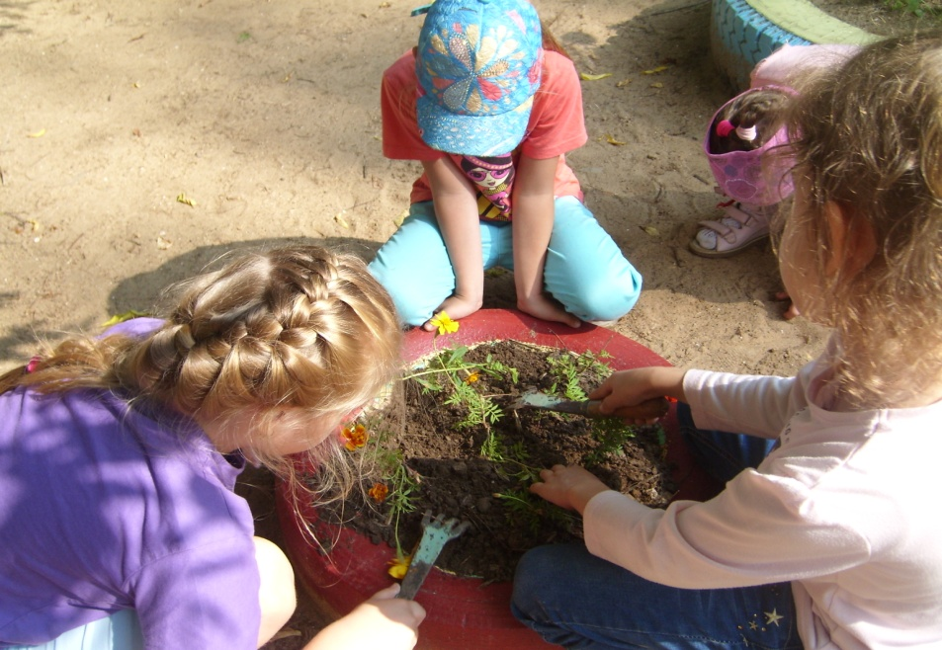
Уход и полив растений

Slide 13
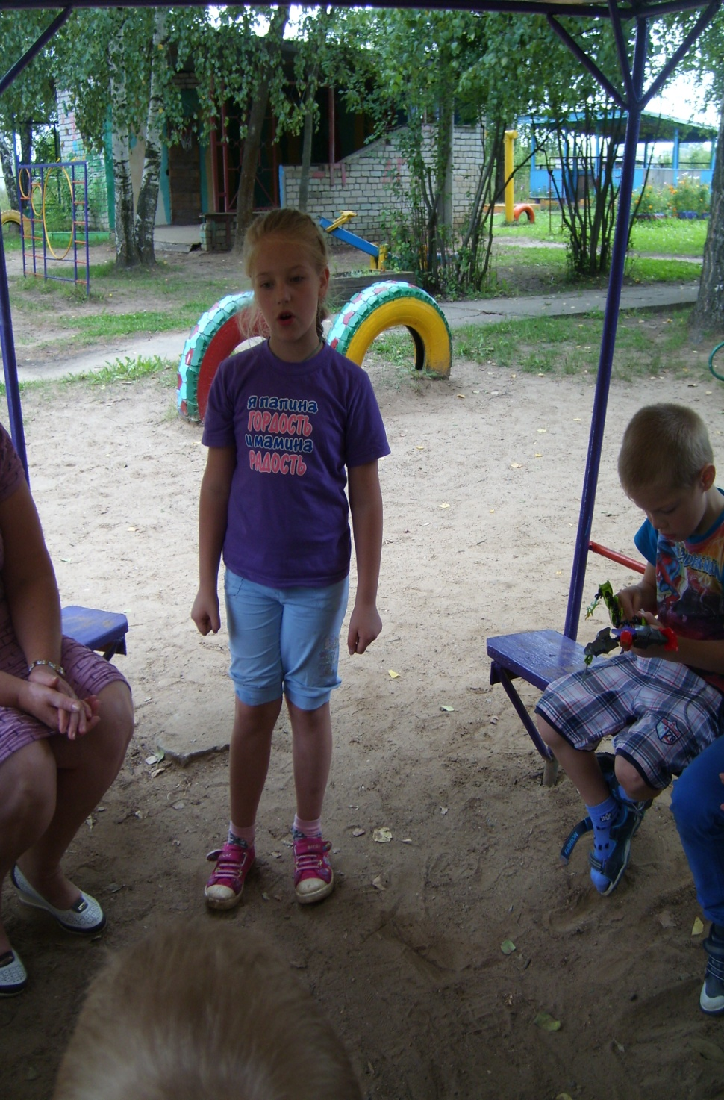
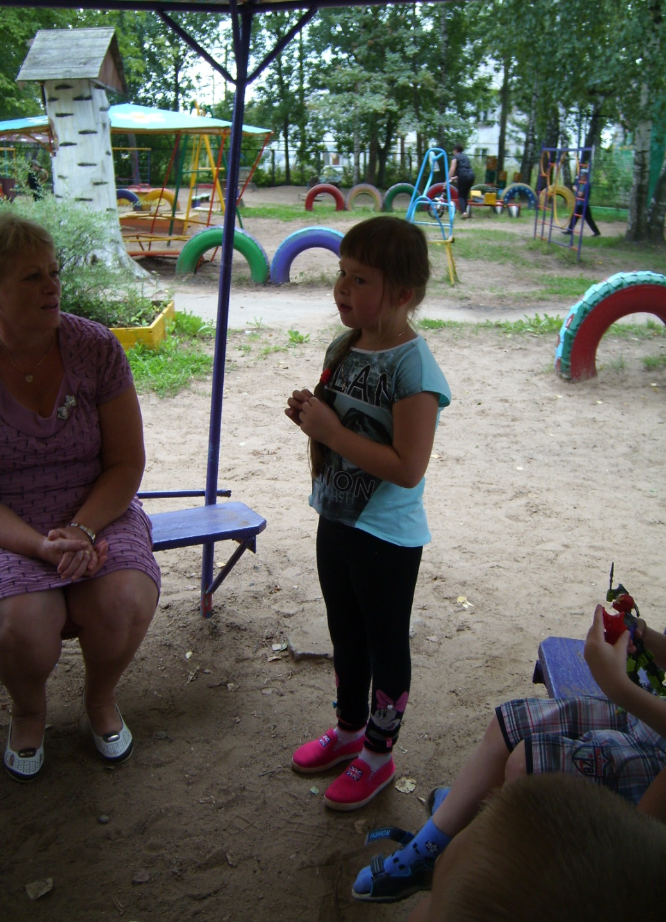
Чтение стихов

Slide 14
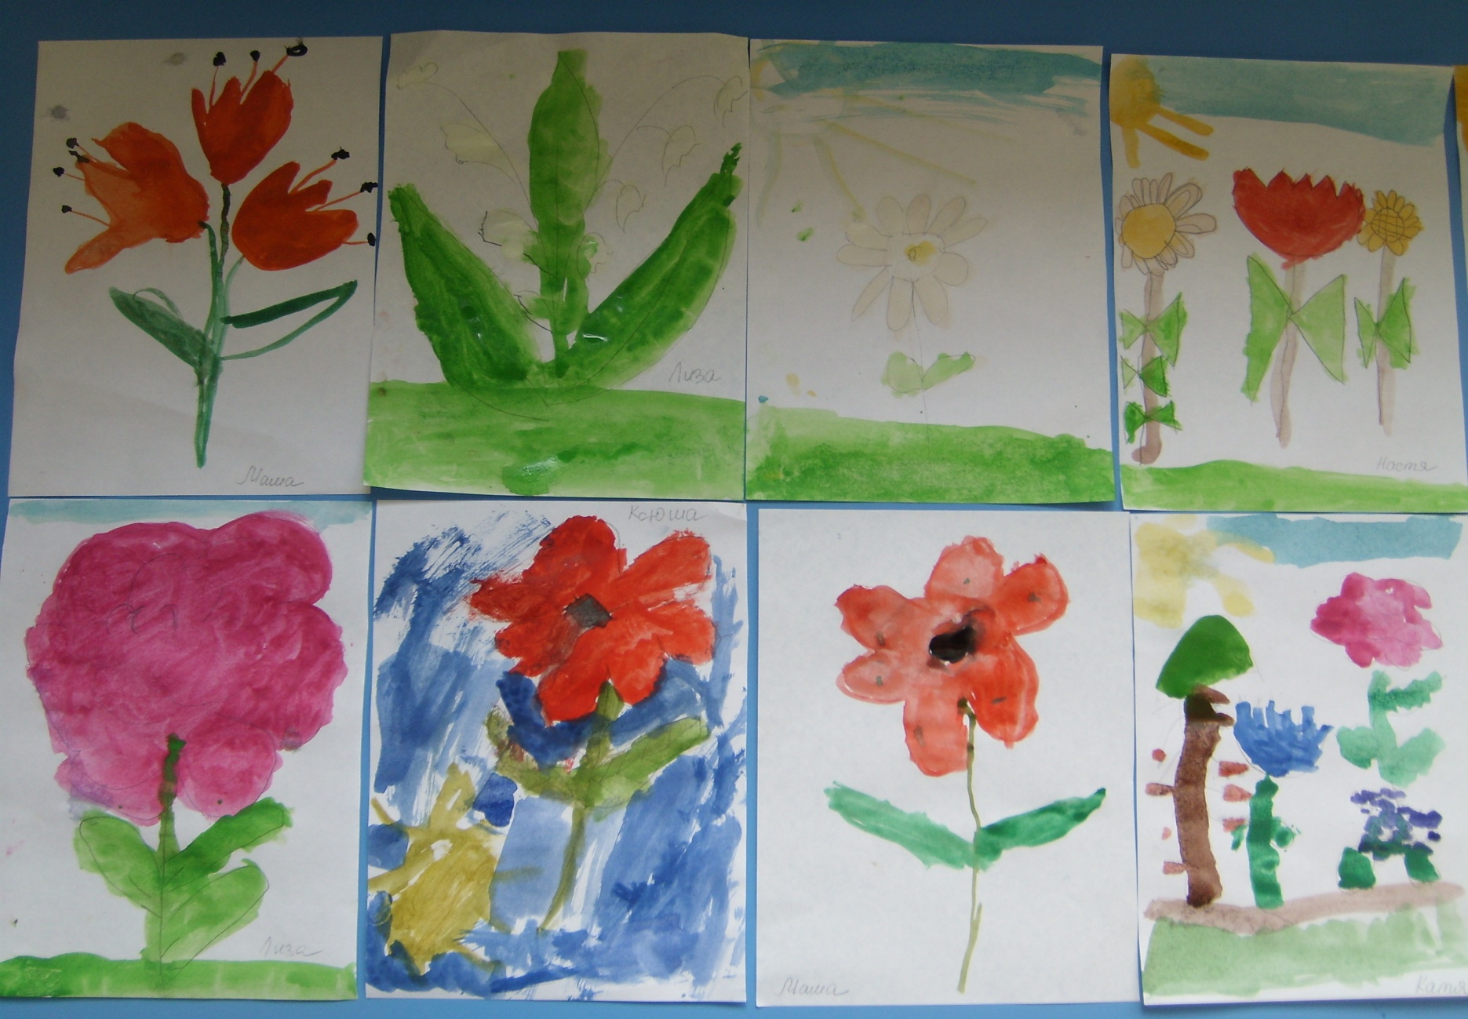
Выставка рисунков «Любимые цветы»

Slide 15
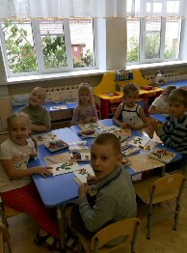
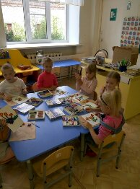
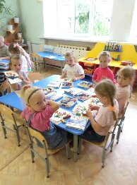
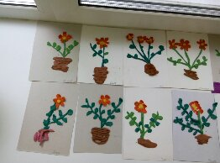
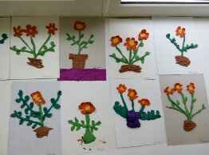
Лепка бархатцев

Slide 16
Заключительный этап

Slide 17
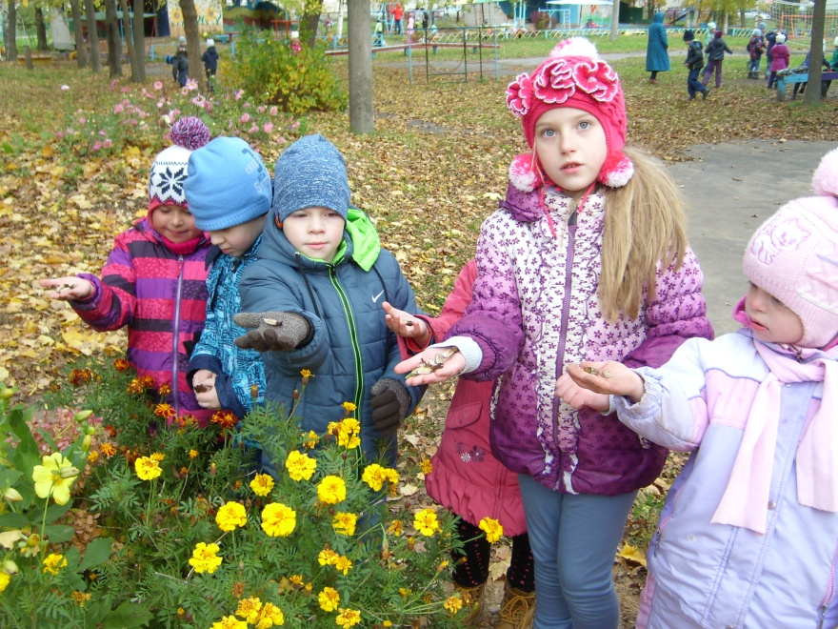
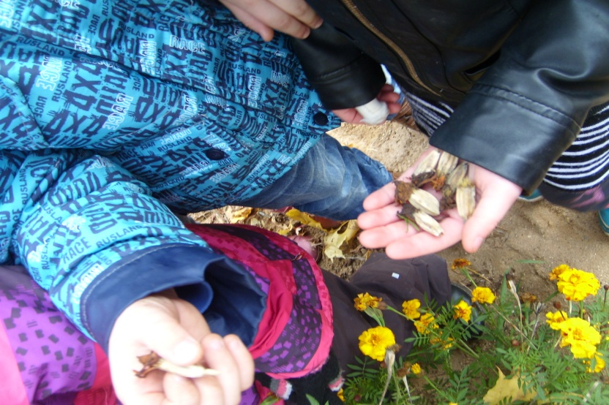
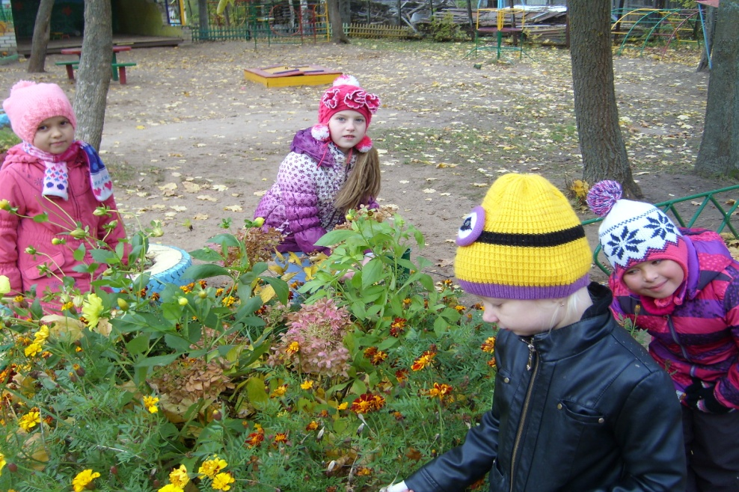
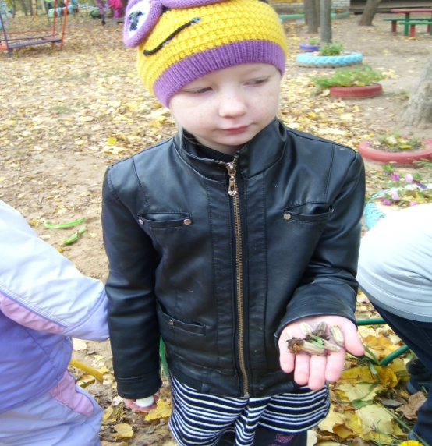
Сбор семян Бархатцев

Slide 18
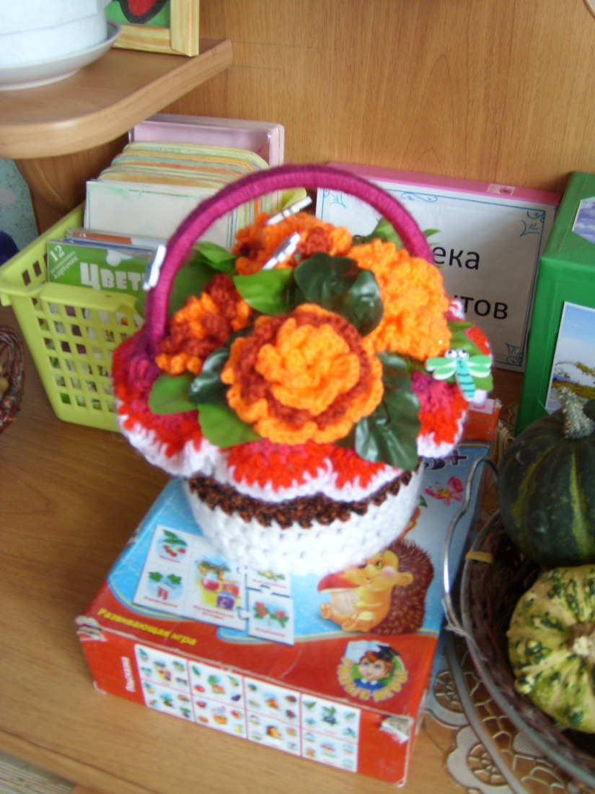
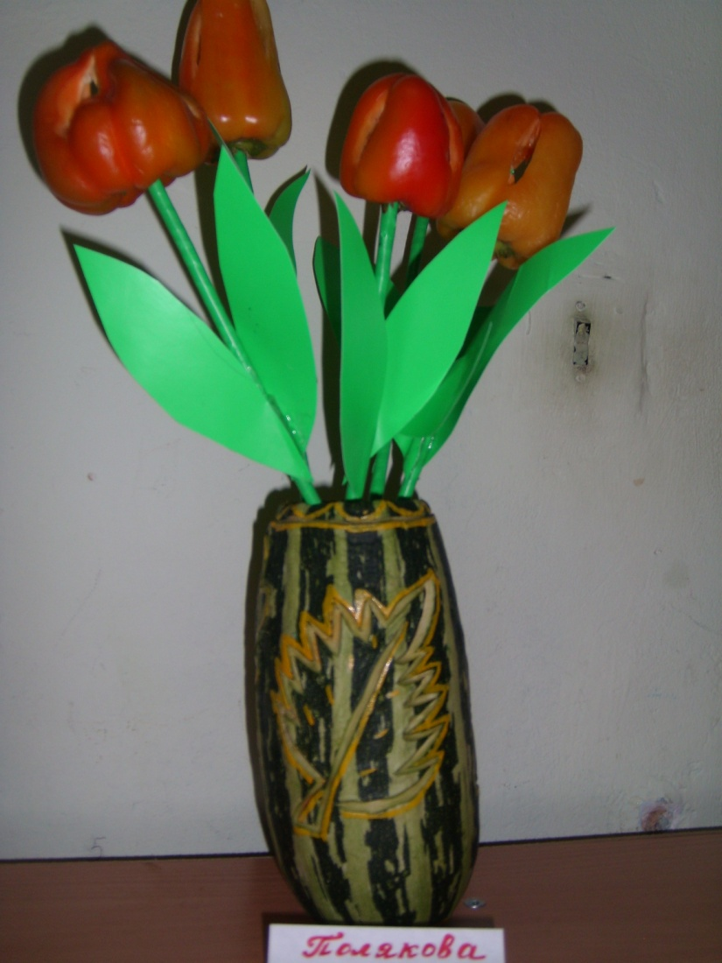
Поделки Родителей

Slide 19
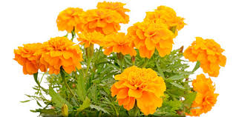
СПАСИБО ЗА ВНИМАНИЕ!

